Slide 1

Chủ đề: Gia đình và đồ vật thân quen
Mĩ thuật
Bài 2: Hoạ tiết trang trí
từ hình cắt giấy (tiết 2)

Slide 2

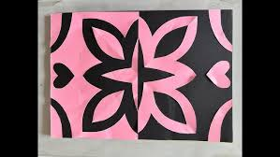
01
KHÁM PHÁ

Slide 3
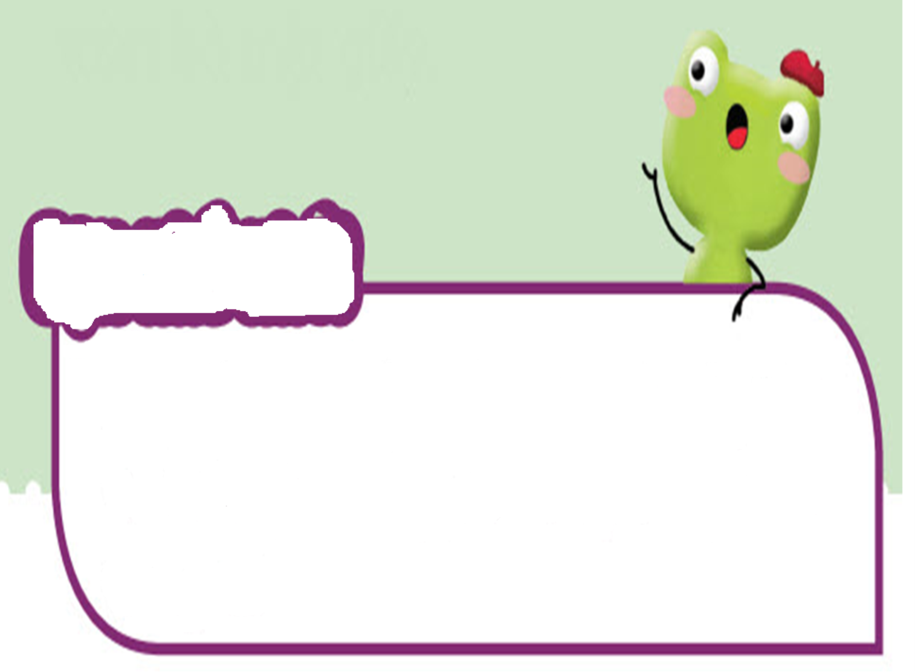
Chia sẻ
Hãy chia sẻ bài tập của các em ở tiết 1 với các bạn trong lớp.

Slide 4
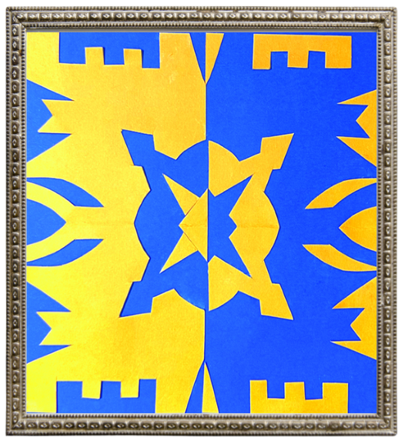
02
KIẾN TẠO KIẾN THỨC- KĨ NĂNG

Slide 5
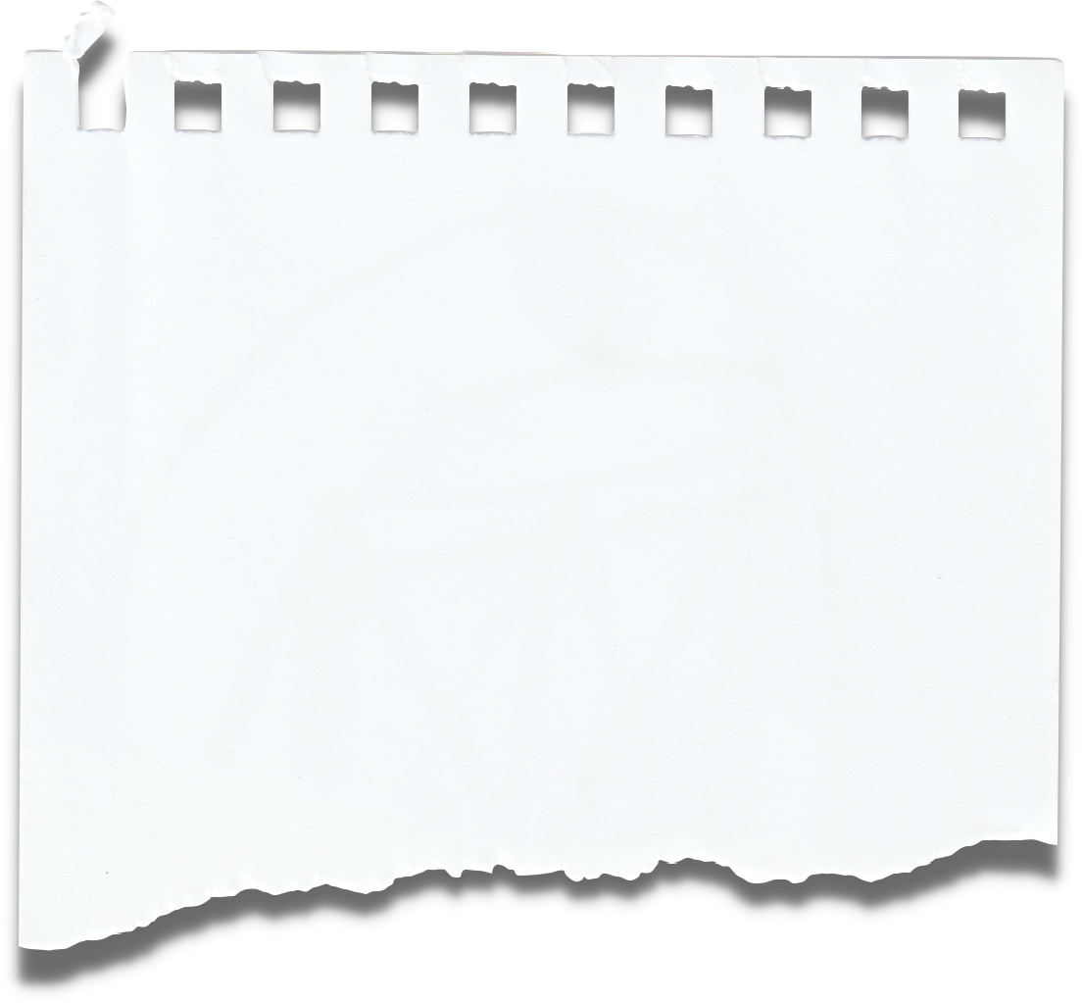
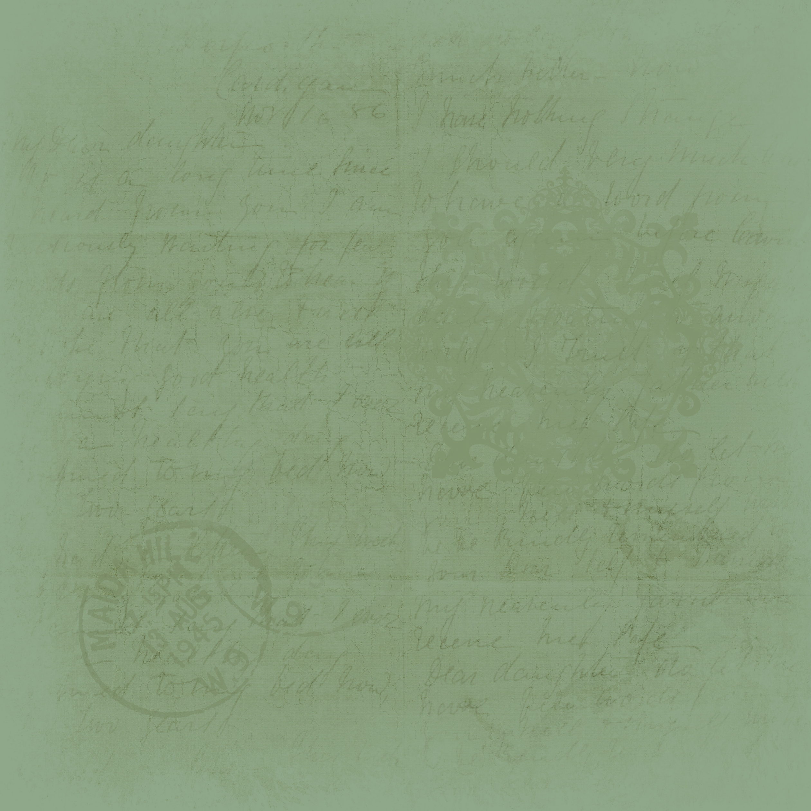
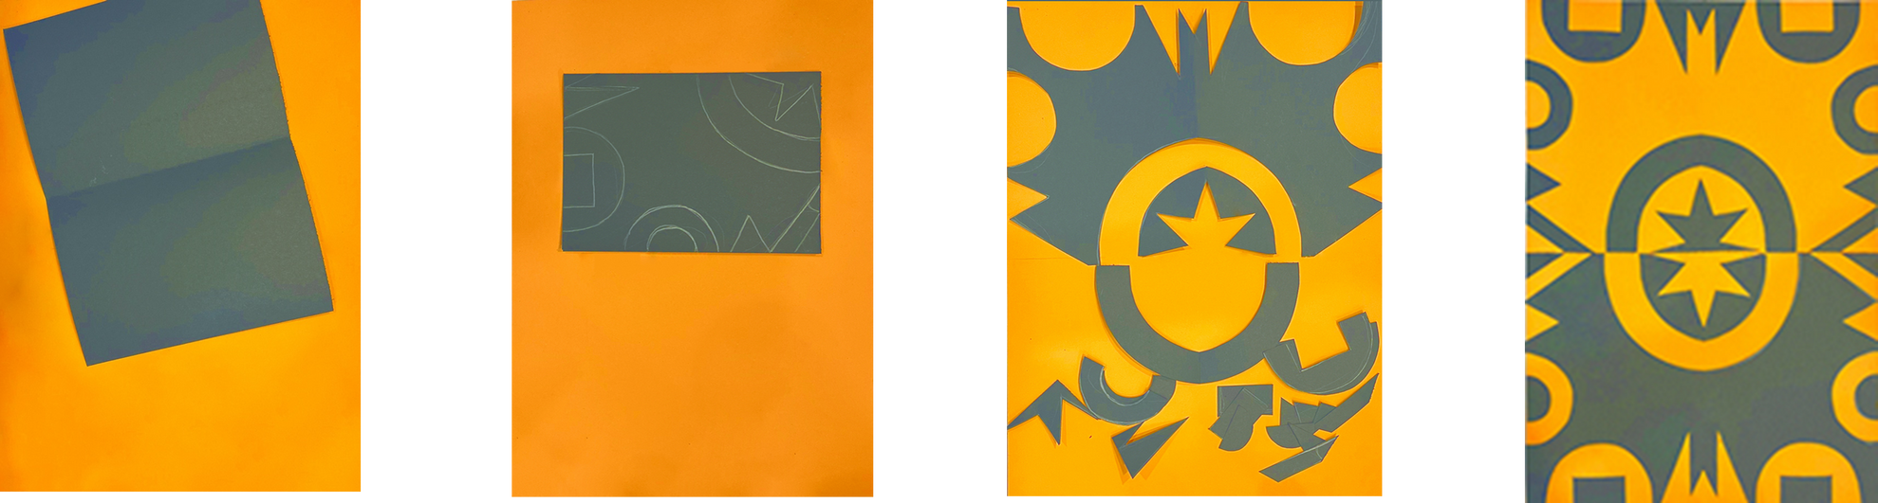
Em hãy sắp xếp các bước để tạo hoạ tiết trang trí từ hình cắt giấy
Gấp đôi tờ giấy nhỏ vẽ và cắt hình trang trí
sát mép giấy
Dán tờ giấy nhỏ đã cắt hình vào một nửa tờ giấy lớn
Dán các hình cắt vào nửa còn lại của tờ giấy theo nguyên lý cân bằng, tương phản lặp lại để tạo họa tiết trang trí.
2 tờ giấy màu ,
tờ nhỏ bằng ½ tờ to

Slide 6

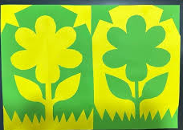
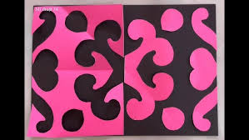
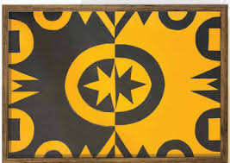
Tham khảo sản phẩm

Slide 7
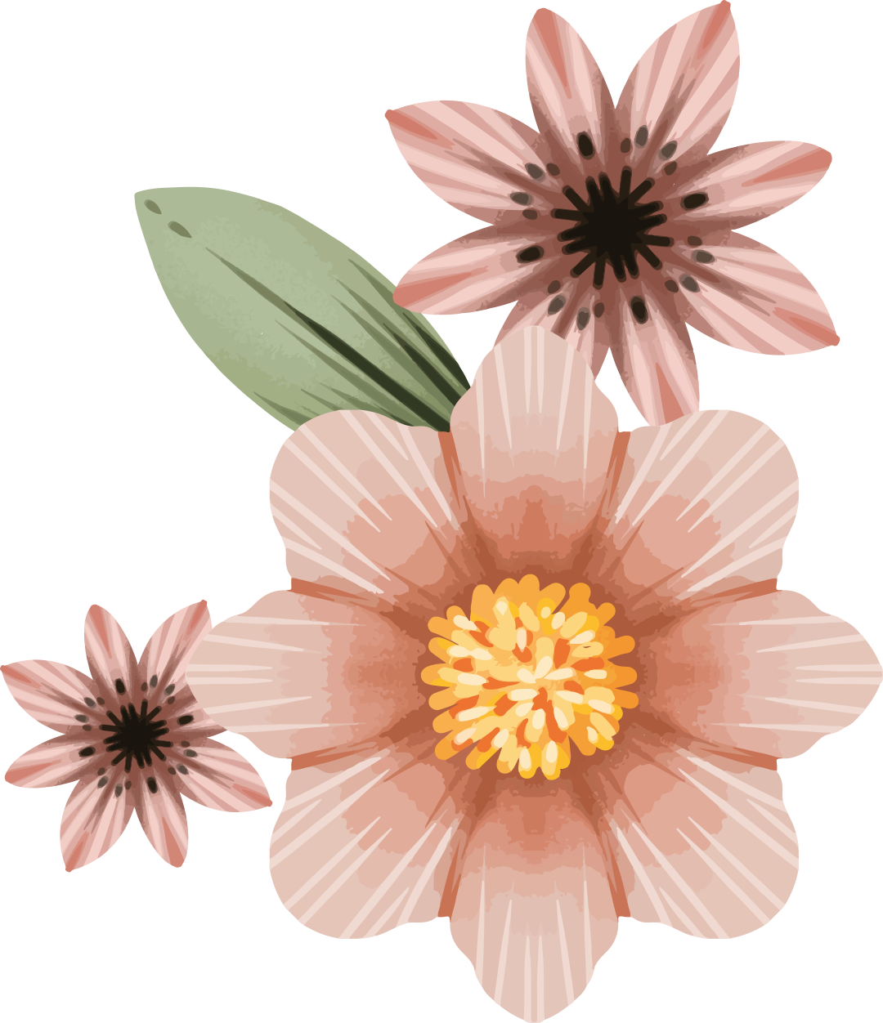
03
LUYỆN TẬP- SÁNG TẠO

Slide 8
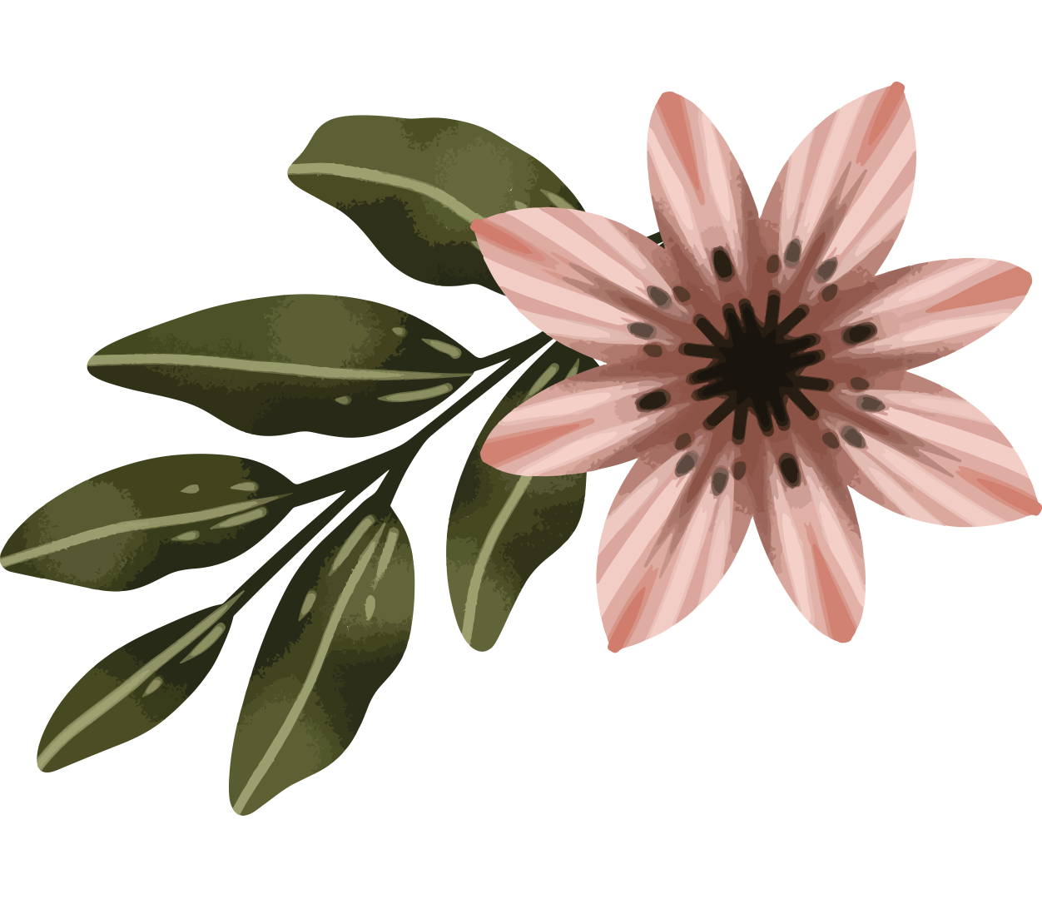
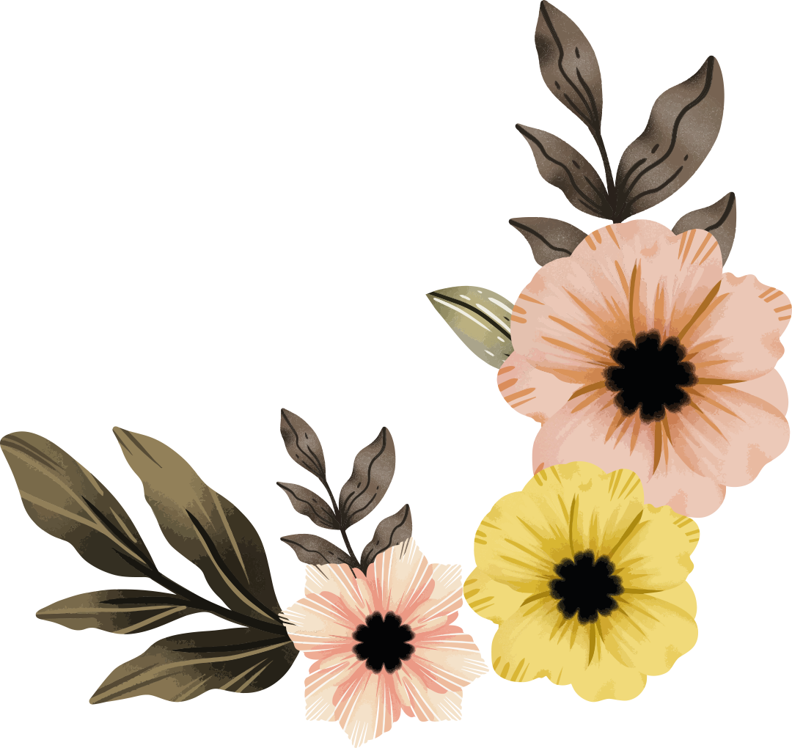
Hoàn thành bài tập ở tiết 1

Slide 9

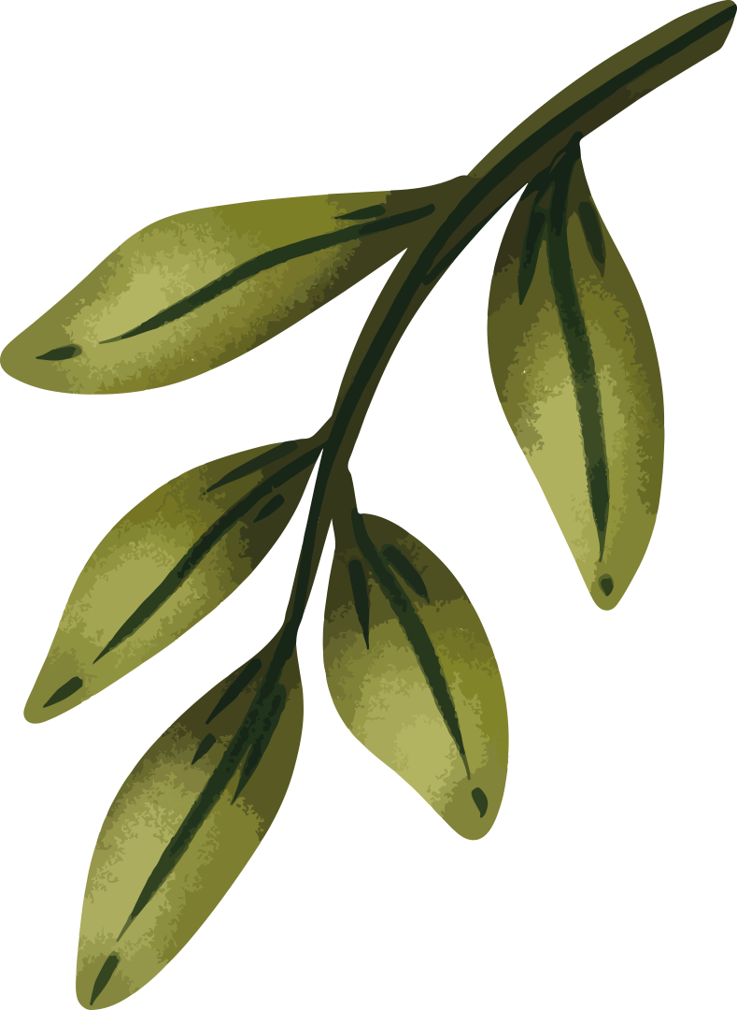
04
PHÂN TÍCH- ĐÁNH GIÁ

Slide 10

Tiêu chí đánh giá
+ Em ấn tượng với sản phẩm nào?
+ Sản phẩm đó có những thành phần hoạ tiết nào thú vị?
+ Màu sắc của sản phẩm như thế nào?
+ Cách kết hợp giữa hình và nền của hoạ tiết như thế nào?
+ Em có ý tưởng điều chỉnh như thế nào để sản phẩm hoàn thiện hơn?

